Slide 1
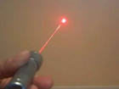
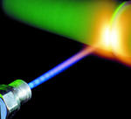
Лазер
Лазери або оптичні квантові генератори - це сучасні когерентні джерела випромінювання (газових, твердотілих, напівпровідникових, що випромінюють світло в різних оптичних діапазонах), що володіють цілим рядом унікальних властивостей.

Slide 4
Лазер
Лазери можуть працювати в імпульсному і безперервному режимах. Потужність випромінювання лазерів може змінюватися в межах від часток мілліваттах до 1012-1013 Вт (в імпульсному режимі). Лазери знаходять широке застосування у військовій техніці, в технології обробки матеріалів, в медицині, в оптичних системах навігації, зв'язку та локації, в прецизійних інтерференційних експериментах, в хімії, просто в побуті і т. д.

Slide 9
Лазер
Умовне зображення процесів (a) поглинання, (b) спонтанного випускання (c) індукованого випускання кванта.
У 1916 році А. Ейнштейн передбачив, що перехід електрона в атомі з верхнього енергетичного рівня на нижній може відбуватися під впливом зовнішнього електромагнітного поля, частота якого дорівнює власній частоті переходу. Що виникає при цьому випромінювання називають вимушеним чи індукованим. Вимушене випромінювання різко відрізняється від спонтанного випромінювання. У результаті взаємодії порушеної атома з фотоном атом випускає ще один фотон тієї ж самої частоти, що поширюється в тому ж напрямку. З точки зору квантової теорії, в результаті взаємодії порушеної атома з фотоном, частота якого дорівнює частоті переходу, з'являються два абсолютно однакових фотона-близнюка.

Slide 10
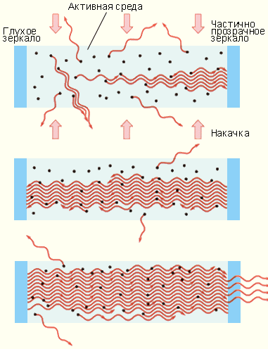
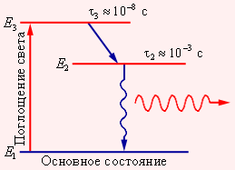
Розвиток лавиноподібного процесу генерації в лазері
Трирівнева схема оптичної накачки.
Вказані «часи життя» рівнів E2 і E3. Рівень E2 - метастабільний. Перехід між рівнями E3 та E2 безвипромінюваня. Лазерний перехід здійснюється між рівнями E2 і E1. У кристалі рубіна рівні E1, E2 і E3 належать домішковим атомам хрому.

